Slide 1
ĐẠI HỌC ĐÀ NẴNG
TRƯỜNG ĐẠI HỌC BÁCH KHOA
BẢO VỆ BÀI TẬP LỚN
Đề tài:
Sinh viên thực hiện : NGUYỄN …
Cán bộ hướng dẫn : TS. ….
Khoá học : 2019 – 2020
Notes:
Kính thưa các Thầy trong hội đồng!
Sau đây em xin trình bày báo cáo luận văn tốt nghiệp thạc sĩ kỹ thuật ngành khoa học máy tính với đề tài:
NGHIÊN CỨU ĐỊNH TUYẾN TRÊN MẠNG IP/WDM
Dưới sự hướng dẫn khoa học của PGS. TS. Lê Văn Sơn

Slide 2
 NỘI DUNG TRÌNH BÀY
1
MỞ ĐẦU
2
TỔNG QUAN VỀ CHUYỂN MẠCH QUANG
3
TRUYỀN TẢI IP/WDM
4
KẾT QUẢ NGHIÊN CỨU
5
KẾT LUẬN
<number>/24

Slide 3
MỞ ĐẦU
1. LÝ DO CHỌN ĐỀ TÀI
← Sự phát triển của mạng Internet đã dẫn đến lưu lượng gói IP trên mạng không ngừng gia tăng.
← Công nghệ tích hợp IP vào mạng ghép/tách bước sóng WDM (Wavelength Division Multiplexing).
<number>/24
Notes:
Trong vòng khoảng hơn hai mươi năm trở lại đây, “nhịp sống số” đã trở nên sôi động hơn nhiều bởi Internet ngày càng phát triển nhanh chóng về số lượng máy kết nối mạng cũng như các loại hình dịch vụ trên mạng. Nhiều thiết bị kết nối Internet mới được tạo ra như điện thoại có hình, truyền hình có độ phân giải cao HDTV hoặc truyền số liệu với tốc độ lớn như điện thoại di động, máy tính xách tay, các thiết bị điều khiển trong gia đình,…
Để đáp ứng các nhu cầu thiết yếu của cuộc sống, người ta phải dựa vào tính hiệu quả của việc truyền nhận thông tin nhờ giao thức Internet (IP).
Công nghệ mạng đã phát triển từ phương thức truyền dẫn dạng điện sang dạng quang.
Việc sử dụng giao thức này, dẫn đến sự gia tăng đáng kể số lượng gói IP trên mạng Internet và làm cho vấn đề định tuyến, điều khiển lưu lượng các gói IP trong mạng trở nên khó khăn hơn, các nhà khoa học, các chuyên gia về mạng luôn luôn đối mặt với nó.
Họ nghiên cứu, sáng tạo để cải tiến quá trình truyền dẫn các gói IP trên mạng ngày càng tốt hơn, hiệu quả hơn. Do đó, người ta cần sử dụng các phương pháp mới tối ưu để giải quyết vấn đề này. Đó là tích hợp IP vào mạng ghép/tách bước sóng WDM. Tuy nhiên, trong quá trình truyền tin việc định tuyến tại các nút mạng có ảnh hưởng rất lớn đến hiệu quả truyền.

Slide 4
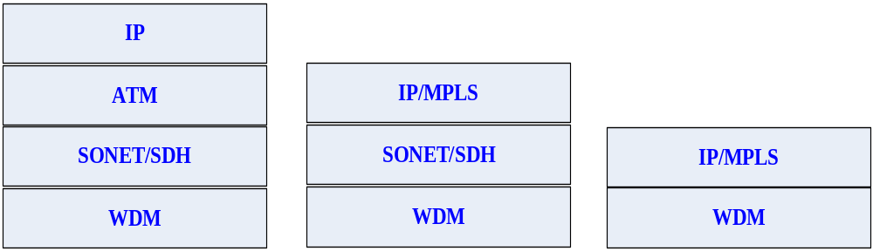
MỞ ĐẦU
2. LÝ DO CHỌN ĐỀ TÀI
Chuyển mạch nhãn đa giao thức
Phương thức truyền dị bộ
Mạng quang đồng bộ
Xu hướng tích hợp IP/WDM
Phân cấp đồng bộ
<number>/24
Notes:
Một số giải pháp cung cấp dịch vụ gói IP đã được đề nghị
Từ đó, người ta mới nghĩ đến công nghệ IP over WDM.
Đây là một công nghệ mới tuy còn nhiều vấn đề chưa được giải quyết nhưng với lợi ích của nó, thị trường rộng lớn và tương lai sáng sủa, các tổ chức viễn thông quốc tế đang triển khai công tác nghiên cứu công nghệ này. IP over WDM cung cấp khả năng truyền dẫn trực tiếp gói số liệu IP trên kênh quang, giảm sự trùng lặp chức năng giữa các lớp mạng, giảm bộ phận trung tâm dư thừa tại các lớp SDH/SONET, ATM, giảm thao tác thiết bị, dẫn đến giảm chi phí bảo dưỡng và quản lý.
Do không phải qua lớp SDH và ATM nên gói số liệu có hiệu suất truyền dẫn cao nhất, đồng nghĩa với chi phí thấp nhất. Ngoài ra, còn có thể phối hợp với đặc tính lưu lượng không đối xứng của IP, tận dụng băng tần nhằm giảm giá thành khai thác.
Nó đã gián tiếp giảm chi phí cho thuê bao. Rõ ràng đây là một kết cấu mạng trực tiếp nhất, đơn giản nhất, kinh tế nhất, rất thích hợp sử dụng các mạng đường trục.

Slide 5
KẾT LUẬN VÀ HƯỚNG PHÁT TRIỂN
<number>/24

Slide 6
Xin chân thành cảm ơn!
<number>/24

